Slide 1

„Młodzi mają Głos”
I Synod Diecezji Bydgoskiej

Slide 2
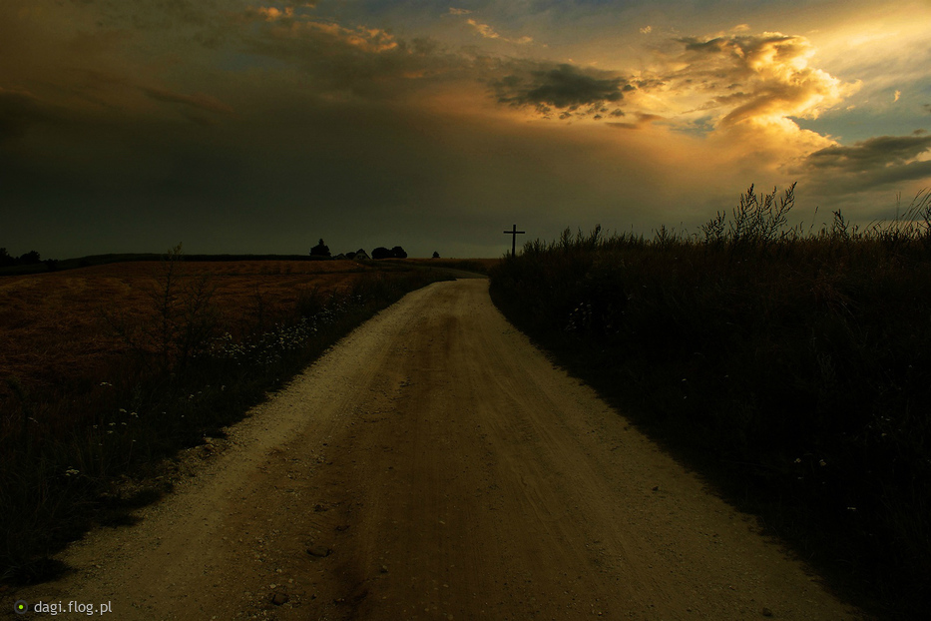
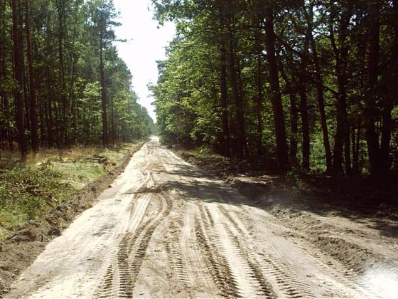
Z kim wędrujesz?
Pokonujesz wiele dróg
w życiu.
Dosłownie i w przenośni. Jesteś w różnych grupach lub wspólnotach realizujących drogę
i jednakowy cel: rodzina, szkoła, przyjaciele i …
Kościół?
Masz w nim swoje miejsce!

Slide 3
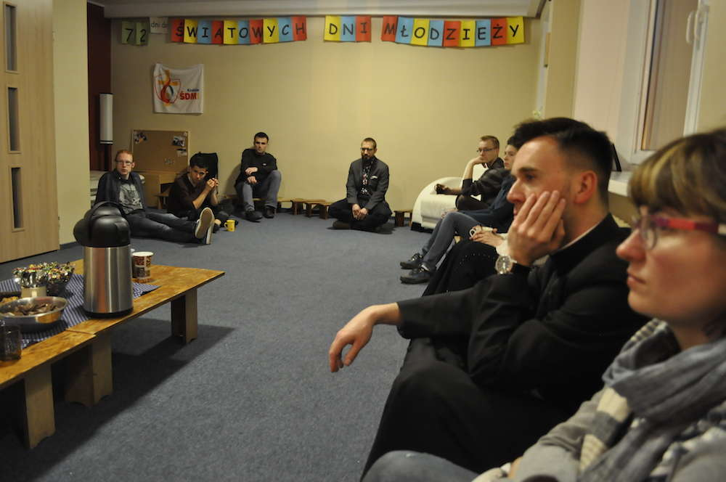
Tak często wiele rzeczy w Kościele ci się nie podoba: księża, ich kazania, politykowanie, ludzie wokół, ich postawy… a może coś jeszcze? Pomyślałeś(aś) czy masz na to wszystko wpływ? Czy możesz coś zrobić, aby Kościół był inny?

Slide 4

Dlatego biskup Krzysztof rozpoczyna synod diecezjalny!
Synod - Pochodzi z gr. słowa synodia: grupa wspólnie odbywających drogę,
wspólnie pielgrzymujących.
Oznacza styl życia i misji Kościoła jako wspólną drogę, podróż w celu głoszenia Ewangelii. Synodalność to raczej proces duchowy, któremu przewodzi Duch Święty.

Slide 5
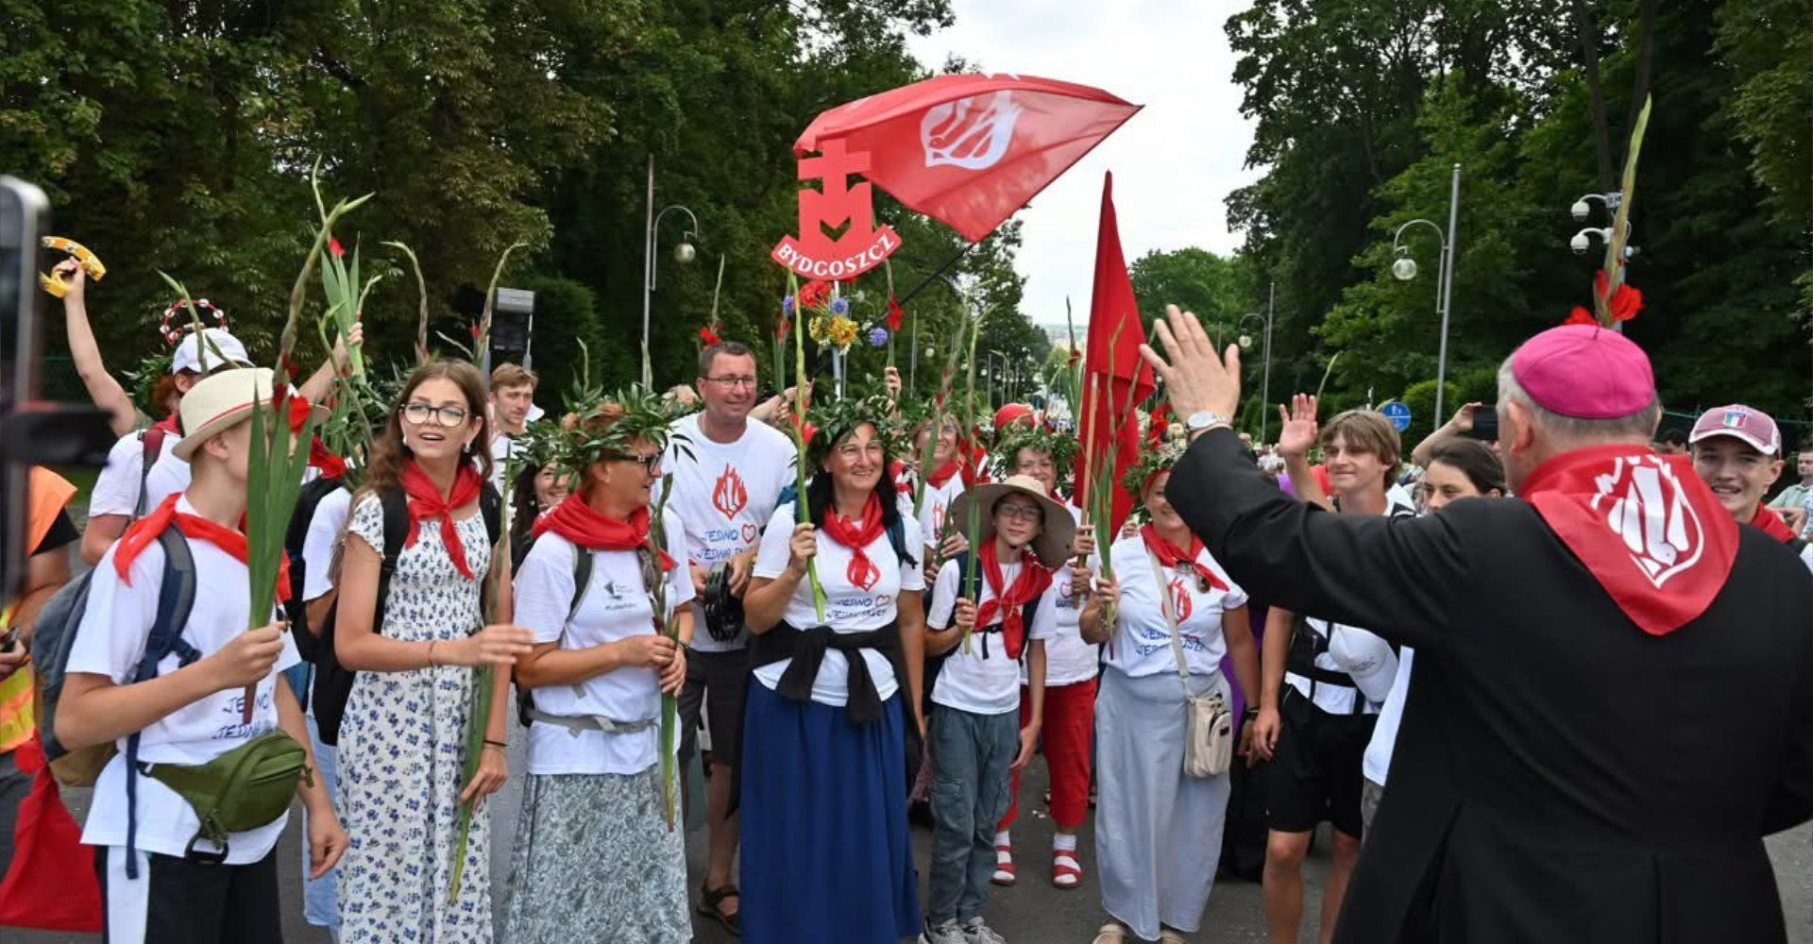
Hasło: tradycja i misja! Dlaczego?

Slide 6
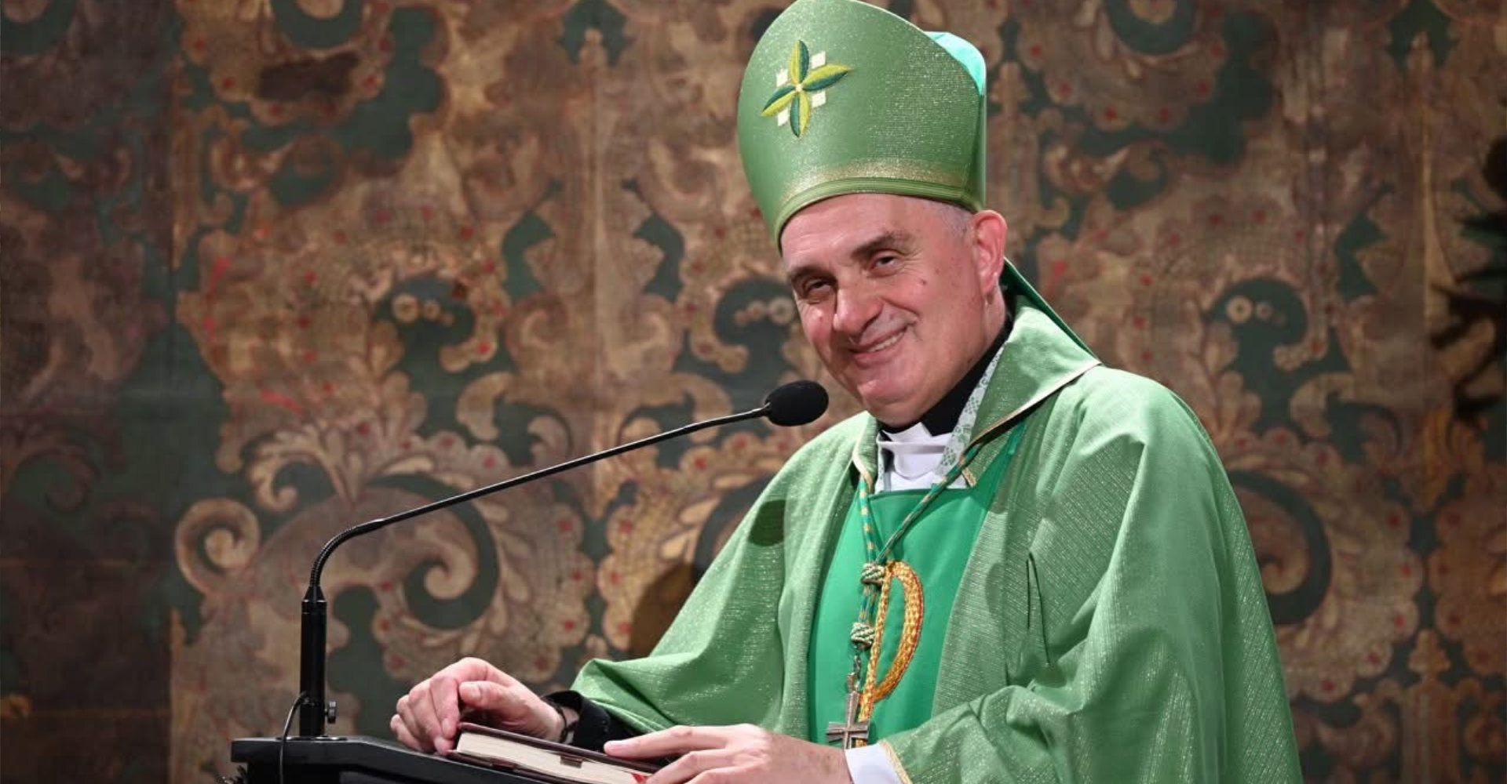
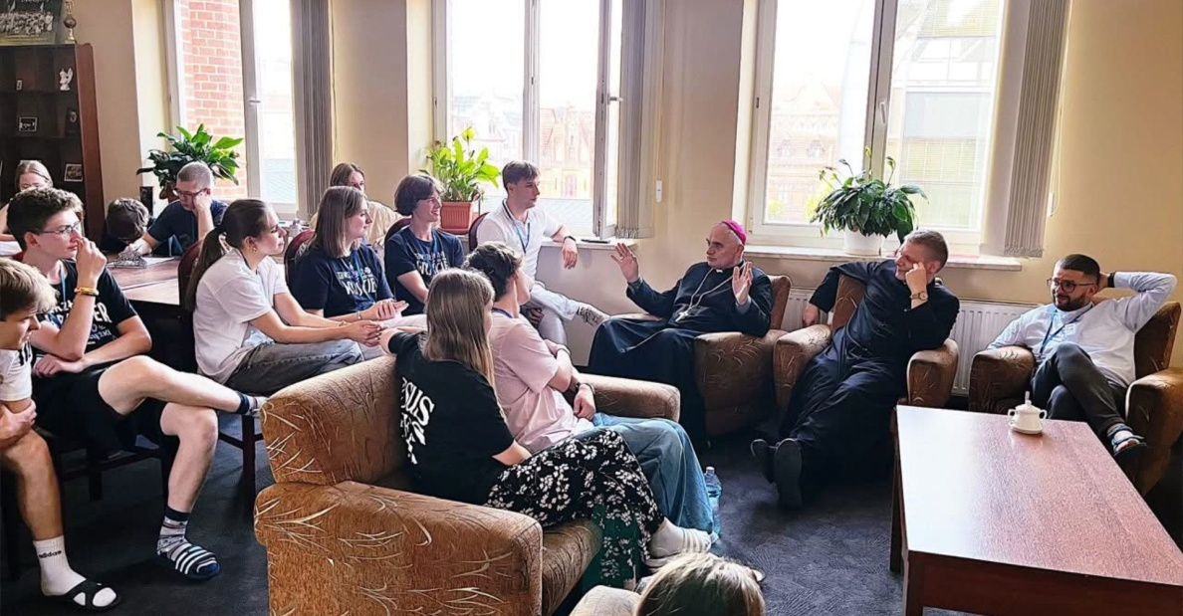
Co zrobić?
W szkole?
W parafii?
W diecezji?

Slide 7

Dołącz i TY!

